Slide 1
Електротравма
Симптоми та перша допомога при уражені електричним струмом та блискавкою

Slide 2
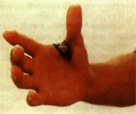
Що таке електротравма?
Електротравма — травма, що виникає при доторканні неізольованих електродротів, увімкнених у мережу, або при ураженні блискавкою, внаслідок чого в організмі людини відбуваються важкі місцеві та загальні зміни, які часто та швидко закінчуються смертю.

Slide 3
Симптоми

Slide 4
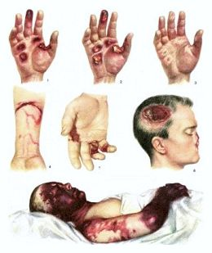
1 ознака
Хворий миттєво втрачає свідомість, відмічається судомне скорочення м'язів, зупинка дихання, різкий розлад серцевої діяльності.

Slide 5
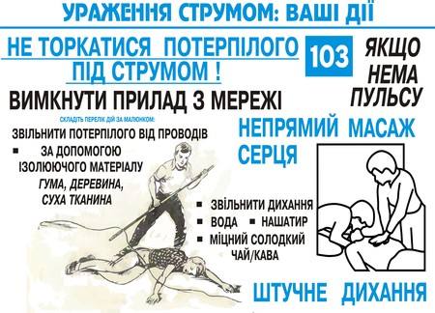
2 ознака
Якщо ураження не призвело до моментальної загибелі та через деякий час свідомість постраждалого відновилася, то в нього визначається головний біль, сонливість, загальна млявість.

Slide 6
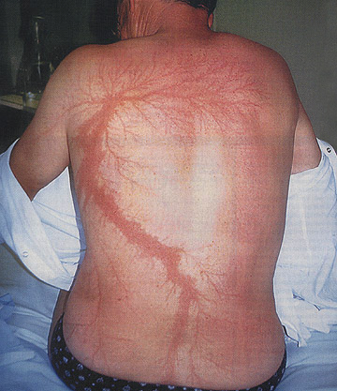
3 ознака
Електричні травми являють собою чітко виражені місцеві пошкодження тканин організму, викликані впливом електричного струму або електричної дуги.

Slide 7

Електричні травми бувають:
електричні опіки,
електричні знаки,
металізація шкіри,
електроофтальмія.

Slide 8
Лікування

Slide 9

Перша допомога:
необхідно швидко відімкнути струм та негайно розпочати штучне дихання.

Slide 10
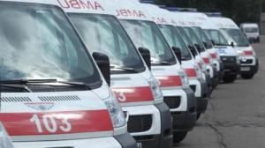
Серцеві засоби:
Призначають серцеві засоби — камфору, кофеїн. Постраждалого на тривалий час розміщують у стаціонарі, де проводять симптоматичне лікування.

Slide 11
Характер ушкоджень у залежності від напруженості електроструму є таким:

Slide 12
Головне:
Струм побутового напруження (до 380 В) – електричні мітки у вигляді маленьких кратерів на шкірі, іноді раптова зупинка серця;
Струм напруженням до 1000 В – судоми, спазм дихальних м’язів, раптова зупинка серця;
Струмом напруженням вищим за 10000 В – електричні опіки, обвуглювання тканин, перелами кісток, травматичний відрив кінцівок.

Slide 13
Схема надання першої допомоги при ураженні електрострумом:

Slide 14
Обовязково:
знеструмити постраждалого (не забувайте про власну безпеку!);
при раптовій зупинці серці – нанесіть прекардіальний удар по грудині и приступіть до реанімації;
при кровотечі – накладіть кровоспинний джгут, стисну пов’язку;
при електричних опіках і ранах – накладіть стерильні пов’язки;
при переломах кісток кінцівок – шини (можна використати будь-які підручні засоби)
викличте швидку допомогу.

Slide 15
Неприпустимо:
торкатися до потерпілого без попереднього знеструмлення;
втрачати час на пошуки вимикача електроструму якщо можна перерубати або скинути електродріт предметом, що не проводить електрострум;
припиняти реанімацію до появлення ознак біологічної смерті (трупних плям);
наближатися до електродроту, що лежить на землі бігом або великими кроками;
закопувати ураженого блискавкою в землю.

Slide 17
Заходи безпеки

Slide 18
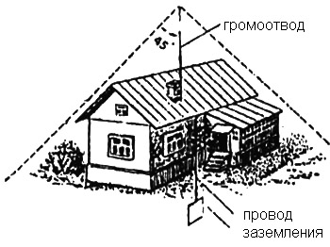

Slide 19
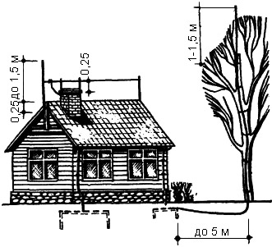

Slide 20

Висновок
Ураження електричним струмом виникає при безпосередньому контакті людини з побутовим, виробничим або природним (блискавка) джерелом електрики. Ступінь важкості уражень від електроструму залежить від індивідуальних особливостей організму, фізичного та психічного стану, опору шкіри, тривалості впливу електроструму, метеорологічних факторів тощо.

